Slide 1
2024-2025 學生健康服務及學童牙科保健服務
A.請點收下列文件
申請表暨同意書一份 (所有學生)
參考資料2份︰(只發給P.1學生)
❶《學童牙科保健服務知多少》單張、
❷ 《登記成為「學童牙科保健服務」網上用戶》單張、

Slide 2
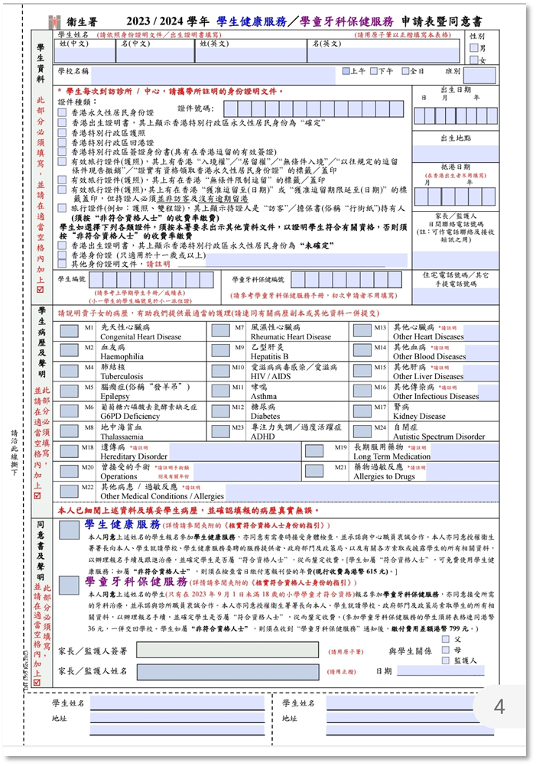
例子：
申請表暨同意書

Slide 3
參考資料︰
❶《學童牙科保健服務知多少》單張

Slide 4
❷ 《登記成為「學童牙科保健服務」網上用戶》單張

Slide 5
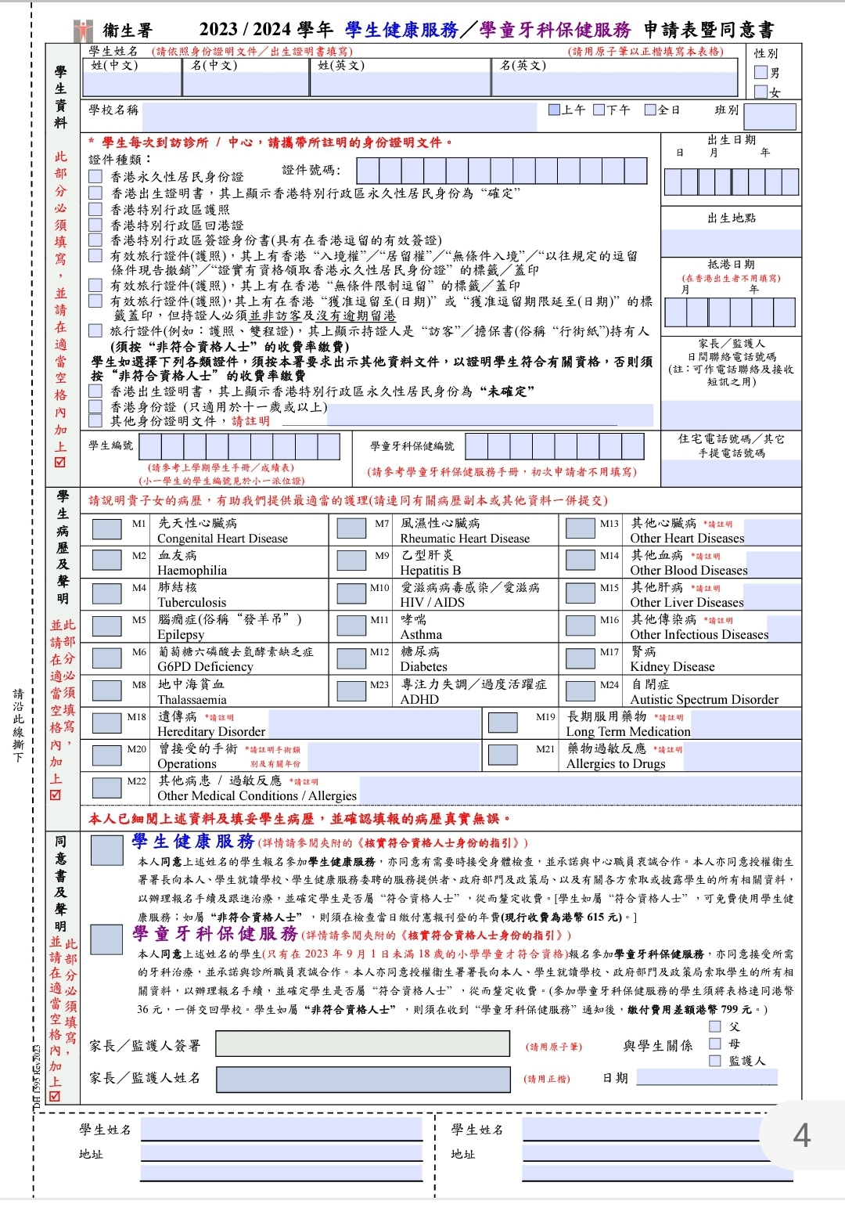

B. 填寫須知
申請表暨同意書

Slide 6
填寫申請表範例

Slide 7
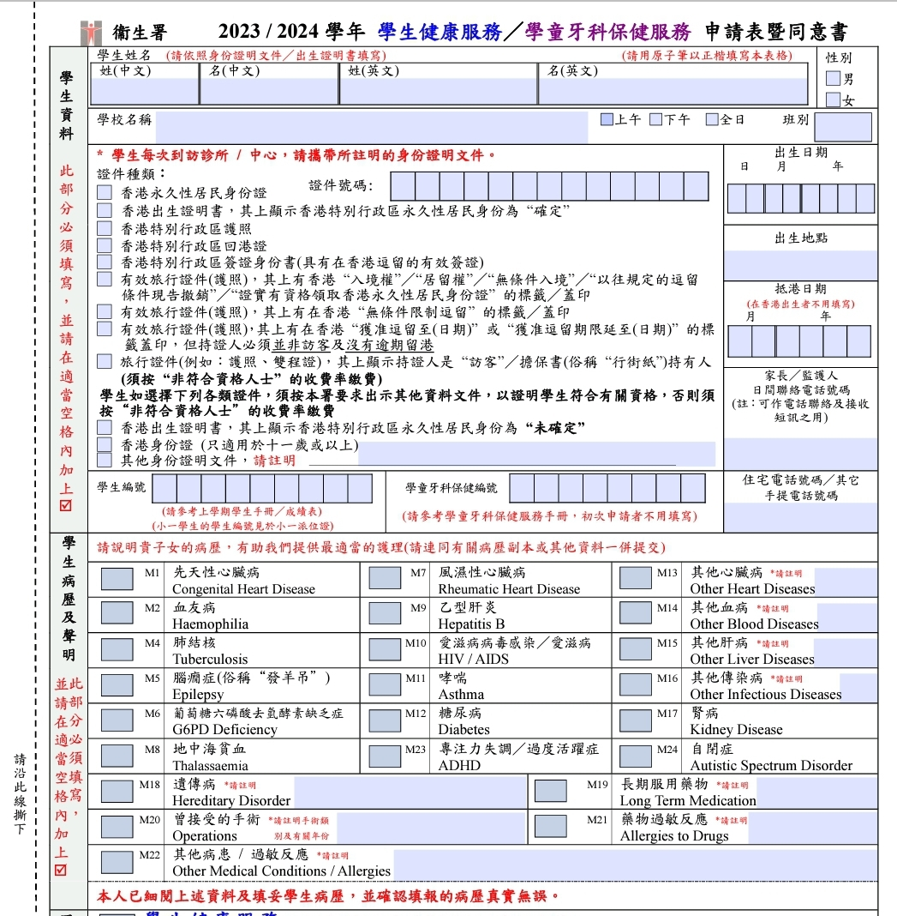
李 健 康
Lee
Kin Hong
✓
彩 雲 聖 若 瑟 小 學
✓
1A
請加上班號
勾選其中一項證件類別，並填該證件號碼 *香港出生請勾選第1或2項
28
S 8 1 2 3 4 5 6
0 8 0 8 2 0 1 7
✓
香港
如不是香港出生，請填抵港日期
學生編號︰
查閲成績表/
小一註冊證
9123 8888
S 8 1 2 3 4 5 6
3888 2888
P.2-6查看自己的牙科手冊封標籤
(*如遺失手冊-請寫上「遺失」)
如子女患有相關疾病，請 勾選，並提交病歷副本。
如健康正常，可用直線刪去此部份。
✓

Slide 8
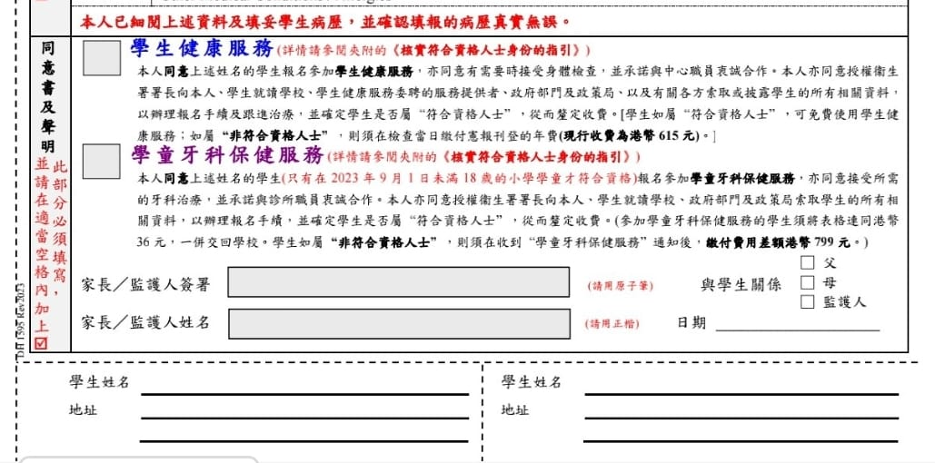
勾選參加項目
✓
如不參加，
請留空方格□
✓
✓
勾選適當的選項
LEE
請家長緊記簽名及填上姓名
李 平 安
24-8-2024
李 健 康
李 健 康
九龍幸福邨幸運樓18樓1828室
九龍幸福邨幸運樓18樓1828室
請填寫學生姓名及住址

Slide 9
參加學童牙科保健服務，
學校會代為呈交學童的
身份證明文件副本給衛生署，辦理申請手續。

Slide 10

如有問題，歡迎致電 學童牙科保健服務熱線29286132，多謝合作！
請儘快交回表格
給班主任！

